Slide 1
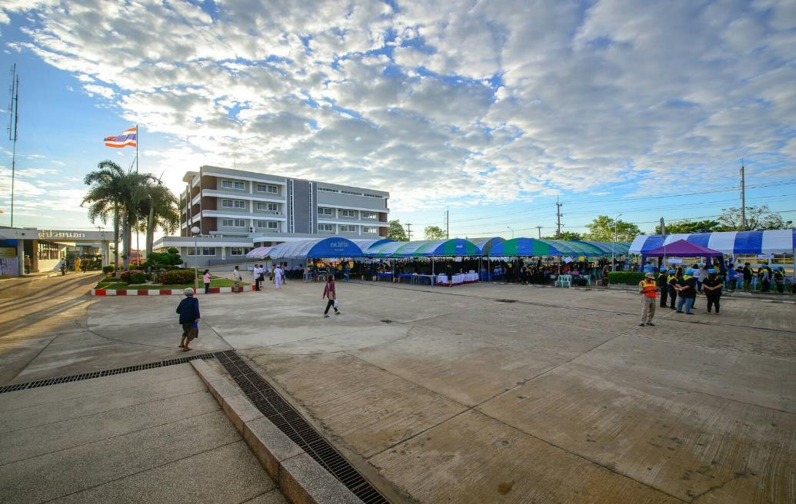
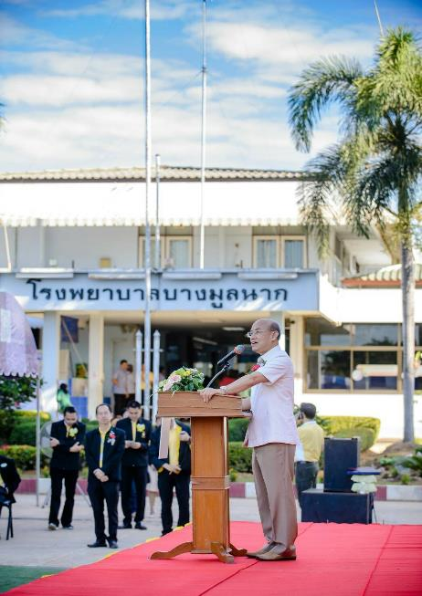
ตามรอย รพ.คุณธรรม...สู่องค์กรคุณธรรม
เมตตา เสียสละ รับผิดชอบ
14 กุมภาพันธ์ 2562
โรงพยาบาลบางมูลนาก จ.พิจิตร
www.bmnhos.com

Slide 2
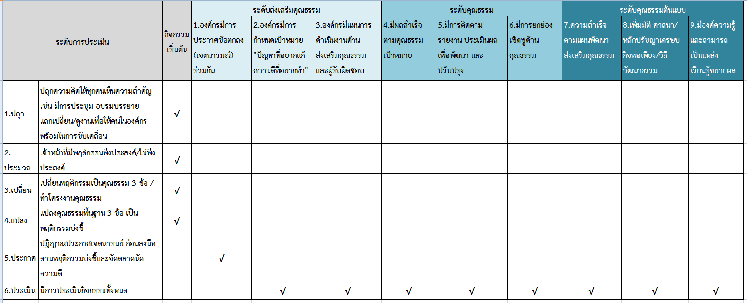
เกณฑ์การคัดเลือกองค์กรคุณธรรม
เกณฑ์ตามแผนแม่บทส่งเสริมคุณธรรมแห่งชาติ ฉบับที่ 1 (พ.ศ. 2559-2564)

Slide 3
เส้นทางแห่งการเติบโต
ก่อเกิดเมล็ดพันธุ์
เมล็ดพันธุ์ที่งอกงาม
กระจายเมล็ดพันธุ์

Slide 4
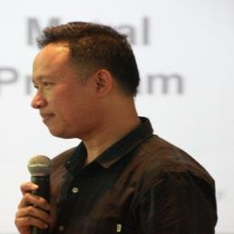
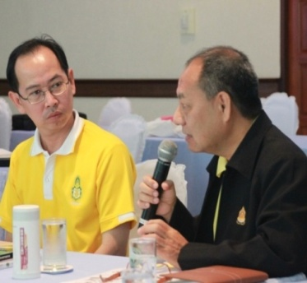
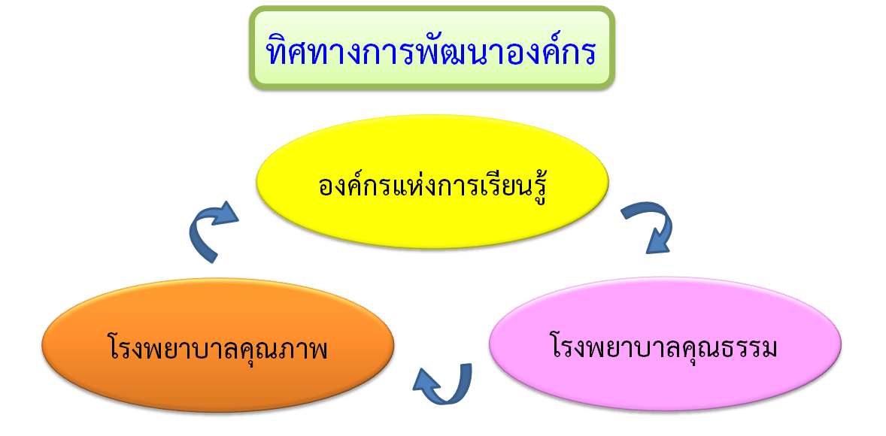

Slide 5
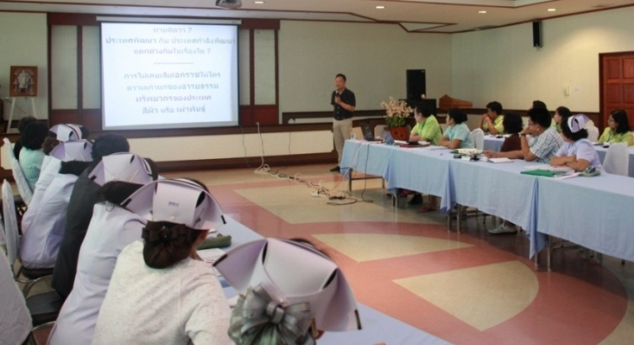
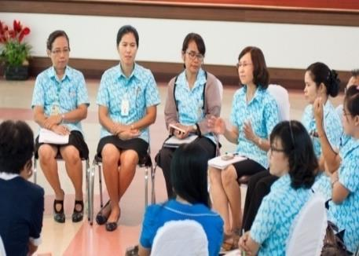
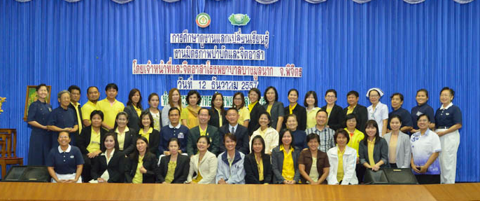
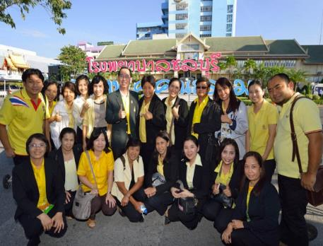
เชื่อมโยง 6ป กับเกณฑ์การคัดเลือกองค์กรคุณธรรม
เมตตา เสียสละ รับผิดชอบ
ปลุก...ความคิดผู้คน
ประชุม อบรม แลกเปลี่ยน เรียนรู้ ดูงาน เพื่อให้คนในองค์กรพร้อมในการขับเคลื่อน
5

Slide 6
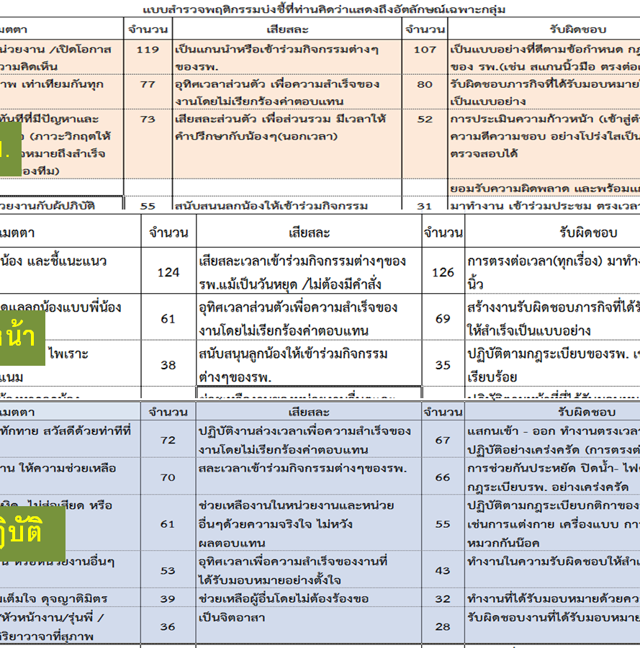
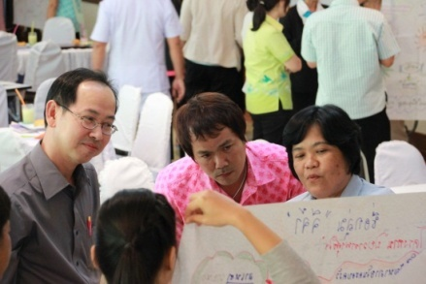
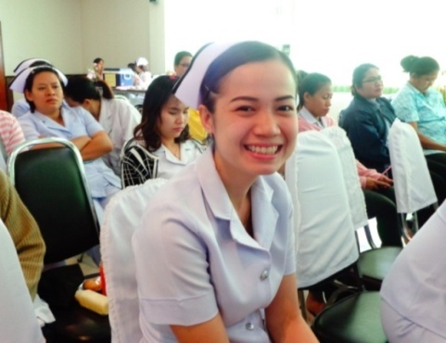
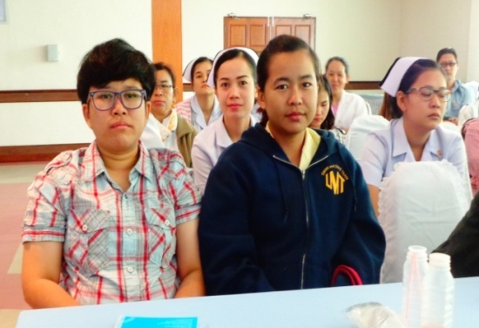
เมตตา เสียสละ รับผิดชอบ
ประมวล

Slide 7
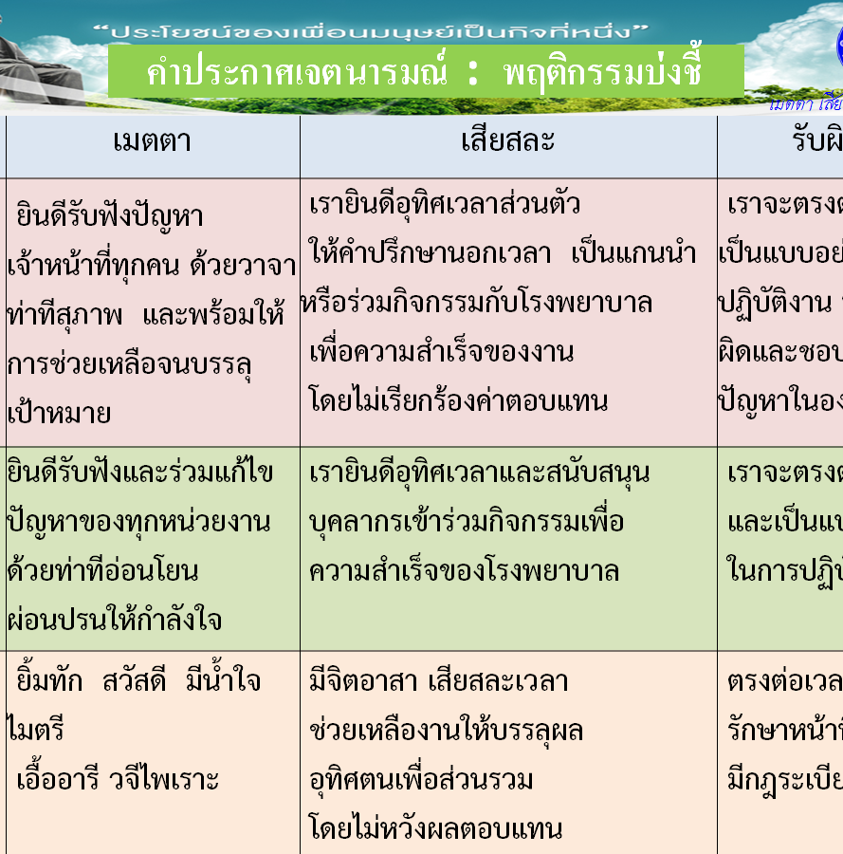
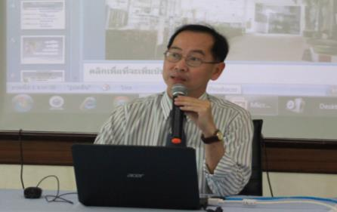
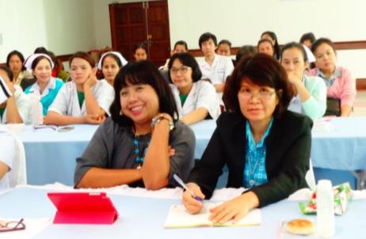
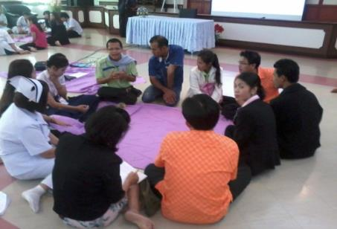
แปลงอัตลักษณ์เป็นพฤติกรรมบ่งชี้
เมตตา เสียสละ รับผิดชอบ

Slide 8
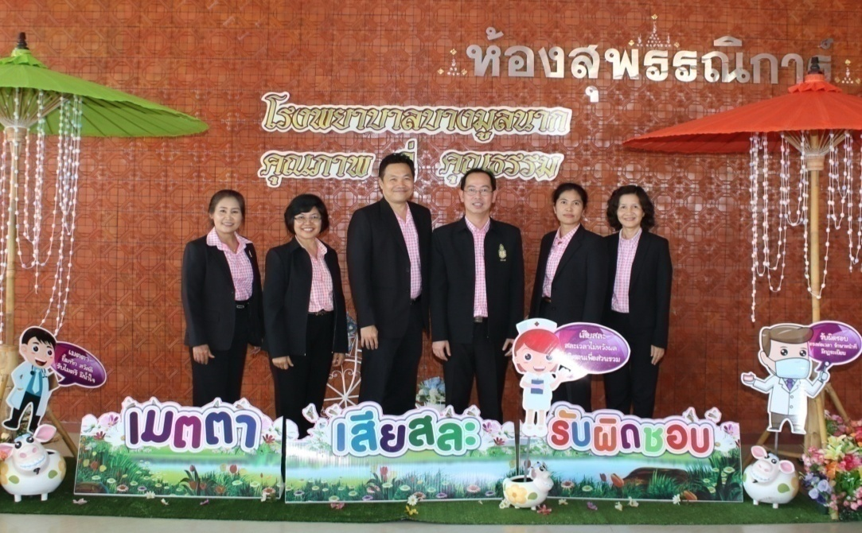
1 ประกาศเจตนารมณ์
เมตตา เสียสละ รับผิดชอบ
30 มีนาคม 58
คลิปประกาศเจตนารมณ์ https://www.youtube.com/watch?v=pqnTLVBHc4c

Slide 9
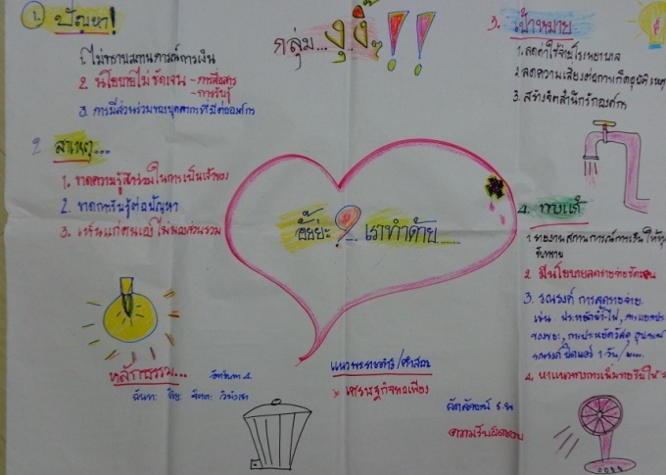
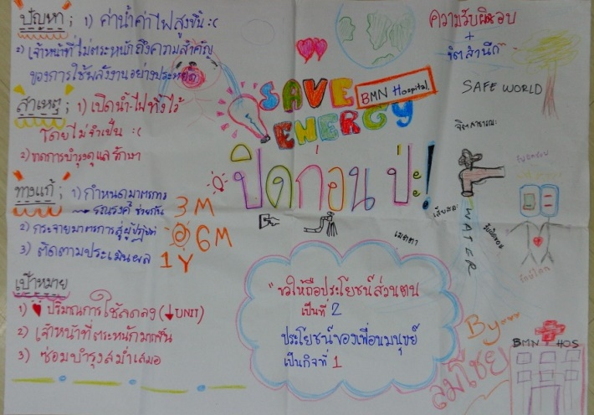
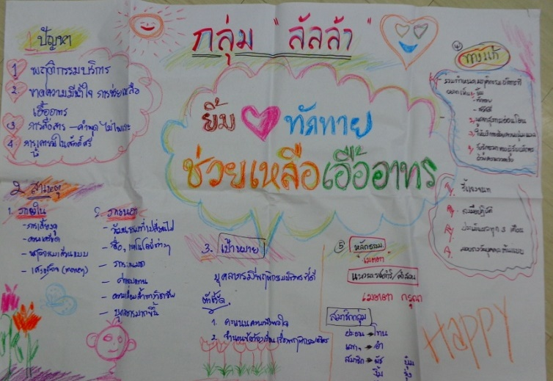
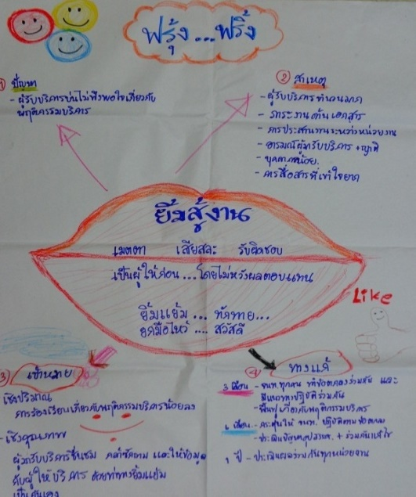
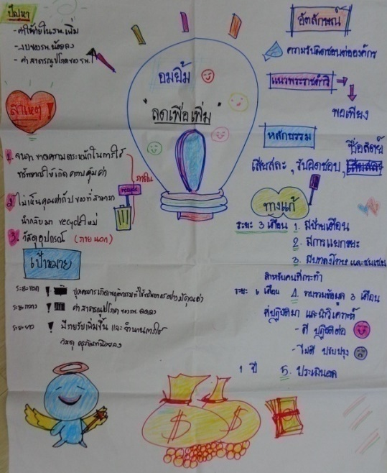
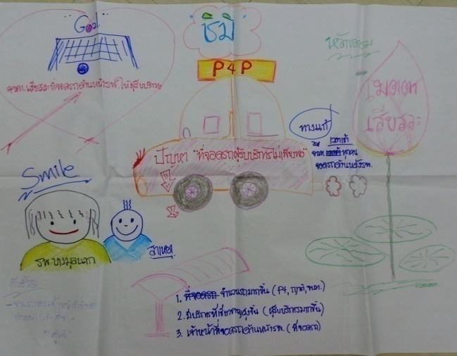
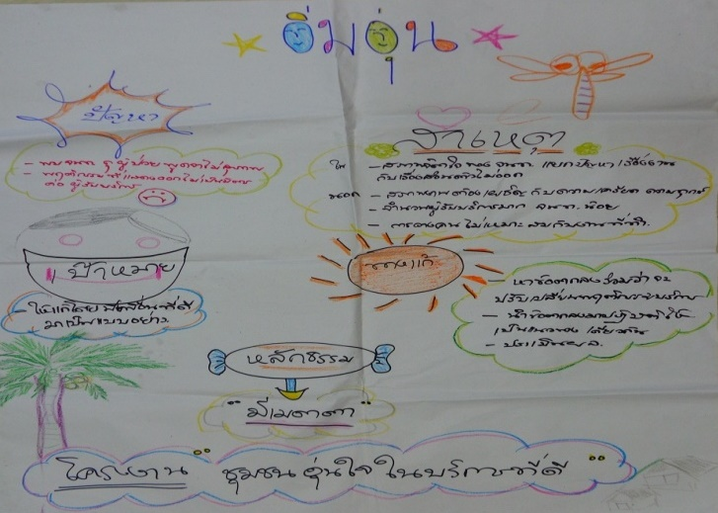
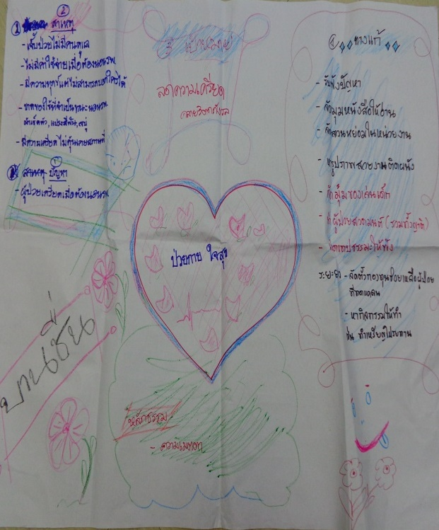
2. เป้าหมาย/โครงงานคุณธรรม
ปัญหาที่อยากแก้ : ความดีที่อยากทำ
ทำโครงงานแล้วตอบ 2 คำถาม 1.ทำแล้วรู้สึกอย่างไร 2. ใช้คุณธรรมอะไร
9

Slide 10
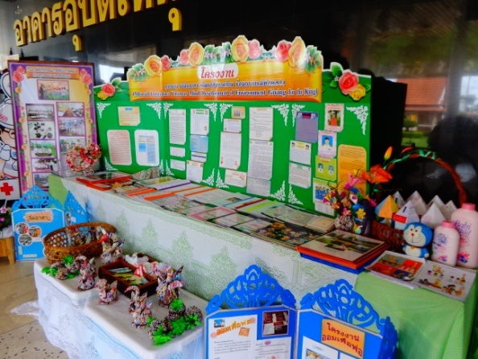
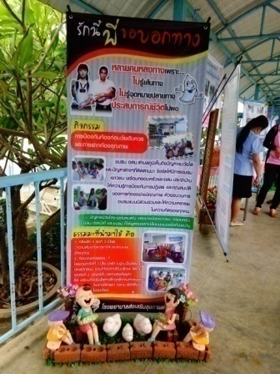
คลังความดี : โครงงานคุณธรรม
หมวด | 2558 | 2559 | 2560 | 2561
จำนวน | 27 | 43 | 47 | 38
ประหยัด | 161,800 | 251,647 | 455,902 | 4.2 ล้าน
ทำดีต้องมีแชร์ : ทำดีมีที่ยืน : ทำดีก๊อปปี้ได้

Slide 11
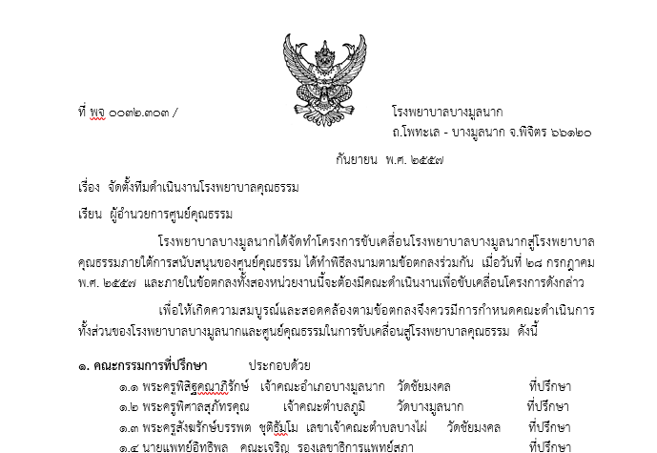
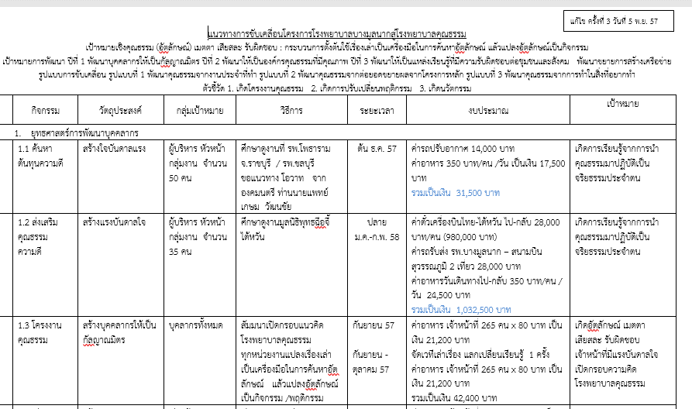
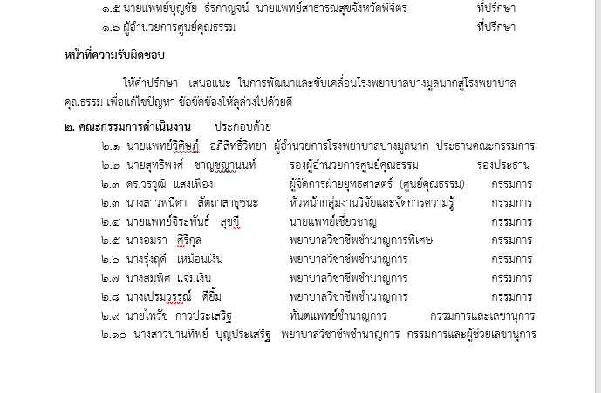
แผนยุทธศาสตร์องค์กรคุณธรรม
3. องค์กรมีแผนการดำเนินงานด้านส่งเสริมคุณธรรมและผู้รับผิดชอบ

Slide 12
4. มีผลสำเร็จตามคุณธรรมเป้าหมาย
ประเมิน
กรรมการบริหาร
เมตตา เสียสละ รับผิดชอบ

Slide 13
หัวหน้ากลุ่มงาน
เมตตา เสียสละ รับผิดชอบ

Slide 14
บุคลากรของโรงพยาบาล (ตนเอง)
เมตตา เสียสละ รับผิดชอบ

Slide 15
อัตราการมาสายของเจ้าหน้าที่
5. มีการติดตาม รายงาน ประเมินผลเพื่อพัฒนา และปรับปรุง
30 มีนาคม 2558 รพ.บางมูลนาก ได้ประกาศเจตนารมณ์ตามพฤติกรรมบ่งชี้ พบว่า ปี 2559 จำนวนคน จำนวนครั้ง จำนวนเวลา ของการมาสายลดลง และสอดรับกับการประเมินตนเองตามพฤติกรรมบ่งชี้ เรื่องการตรงต่อเวลา
ในปี 2561 จำนวนเจ้าหน้าที่มาสายลดลงเล็กน้อย

Slide 16
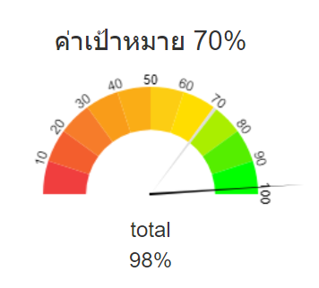
8 Happy
ในปี 2561-2562 ใช้วิธีการประเมินจาก ระบบ Happinometer พบว่าในภาพรวมเพิ่มขึ้นเล็กน้อย จากปี 61 สูงที่สุดคือ happy soul และน้อยที่สุดคือ happy money

Slide 17
ความพึงพอใจผู้รับบริการ 2558-2561
การประเมินผล ใช้ค่าเฉลี่ย พบว่าในแต่ละไตรมาสไม่ต่างกันมากเฉลี่ย >80% ในปี 60 ไตรมาส 1,2
ลดลงเล็กน้อย ไตรมาส 3 ใช้ผลการสำรวจตามแบบฟอร์มของจังหวัด พบว่าผู้ป่วยในความพึงพอใจสูงขึ้น แต่ความพึงพอใจผู้ป่วยนอกลดลง ระยะเวลารอคอย 111 นาที

Slide 18
ผลการดำเนินงาน
จำนวนฟ้องร้อง/ร้องเรียน
ในหลายปีที่ผ่านมาไม่มีเรื่องฟ้องร้อง ปี 59 ขอใช้ ม.41 2 ราย การรักษา การคลอด
และปี 2560 1 ราย อุบัติเหตุ
ที่มา : รายงานความเสี่ยง/ศูนย์รับ
Notes:
ตัวชี้วัด เป็นการนำเสนอข้อมูลที่เป็นผลลัพธ์ของการ monitor ผลงานตามที่ระบุไว้ วิธีการนำเสนอที่ดีที่สุดคือการนำเสนอในลักษณะของ control chart ซึ่งมีการวิเคราะห์ค่าเฉลี่ย ค่า upper & lower control limit ในช่วงเวลาต่างๆ ทำให้เห็นแนวโน้มการเปลี่ยนแปลงและการธำรงระดับคุณภาพได้ชัดเจน
ข้อมูลที่นำเสนอควรเป็นข้อมูลที่ update ที่สุดที่สามารถทำได้
ทีมงานควรนำเสนอการวิเคราะห์ การแปลผลและการใช้ประโยชน์จากตัวชี้วัดดังกล่าวเพื่อให้เห็นการเรียนรู้ที่เกิดขึ้น

Slide 19
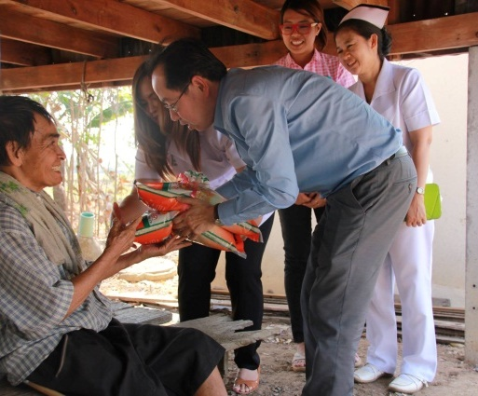
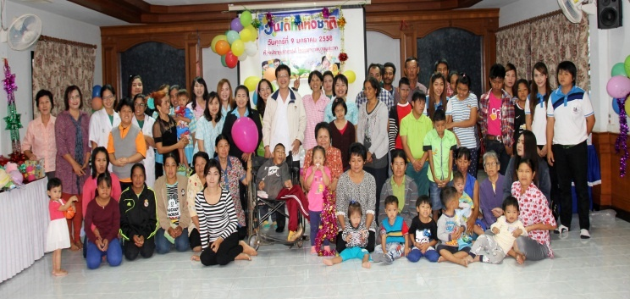
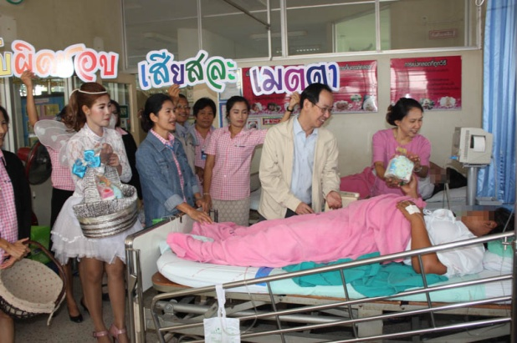
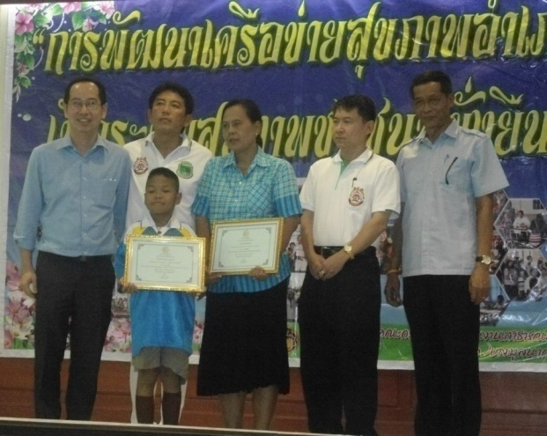
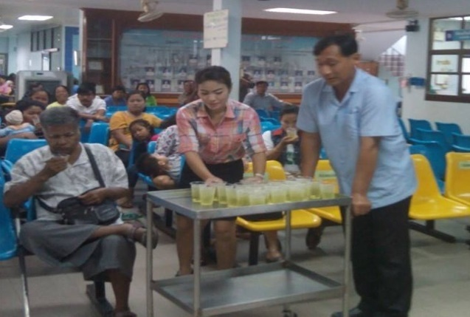
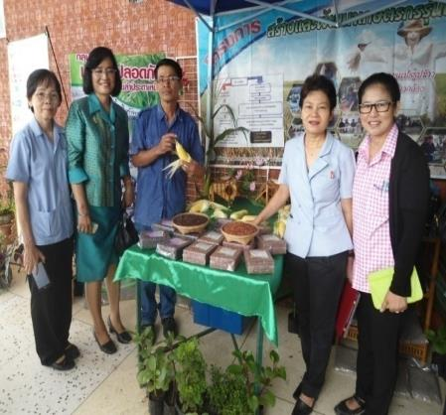
6. มีการยกย่องเชิดชูด้านคุณธรรม
ชม แชร์ เชียร์ ช่วย เชื่อม

Slide 20
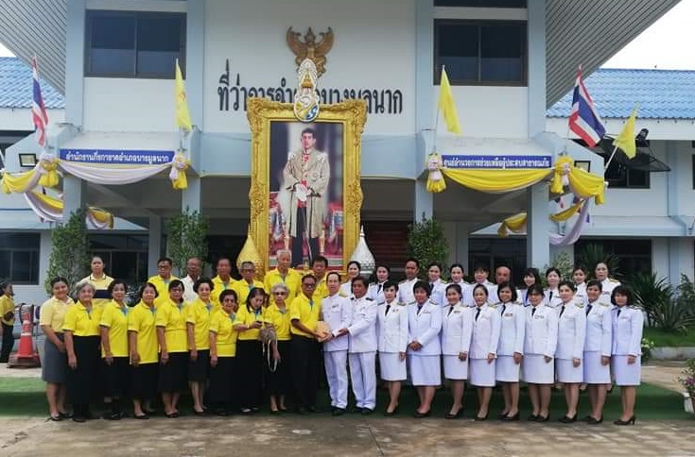
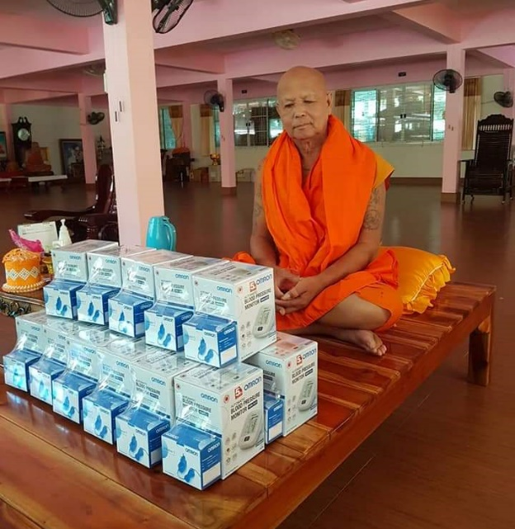
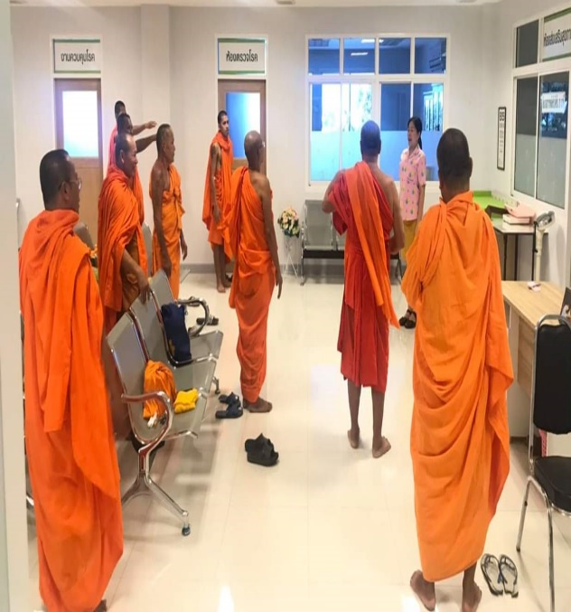
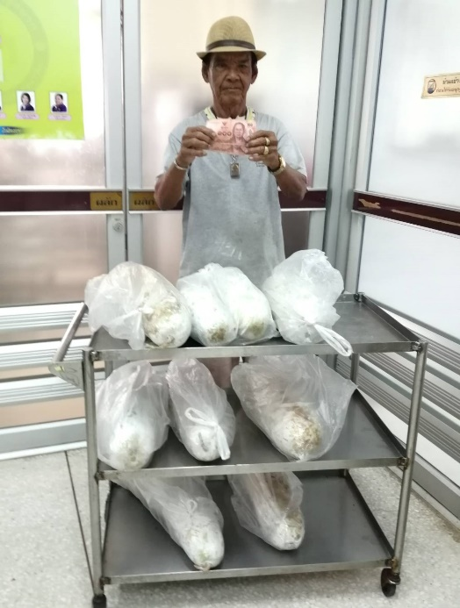
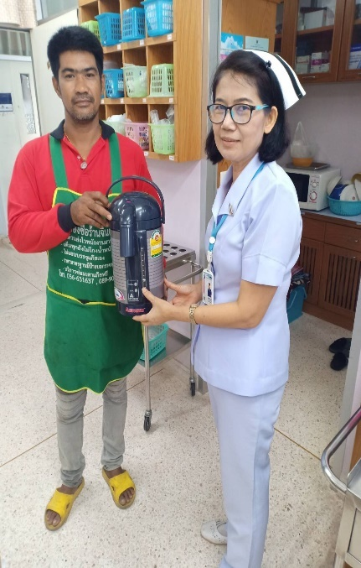
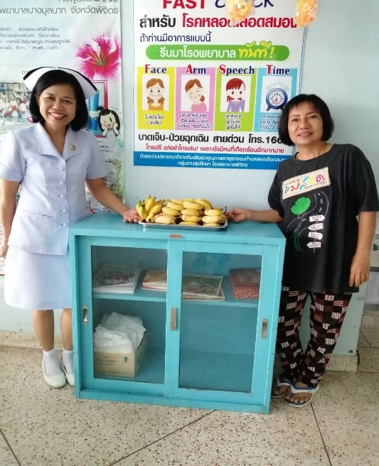
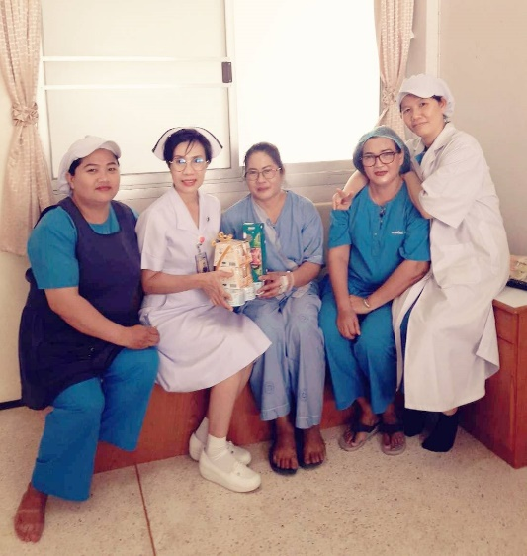
7. ความสำเร็จตามแผนพัฒนาส่งเสริมคุณธรรม
ความสุขกับการเป็นผู้ให้และผู้รับ

Slide 21
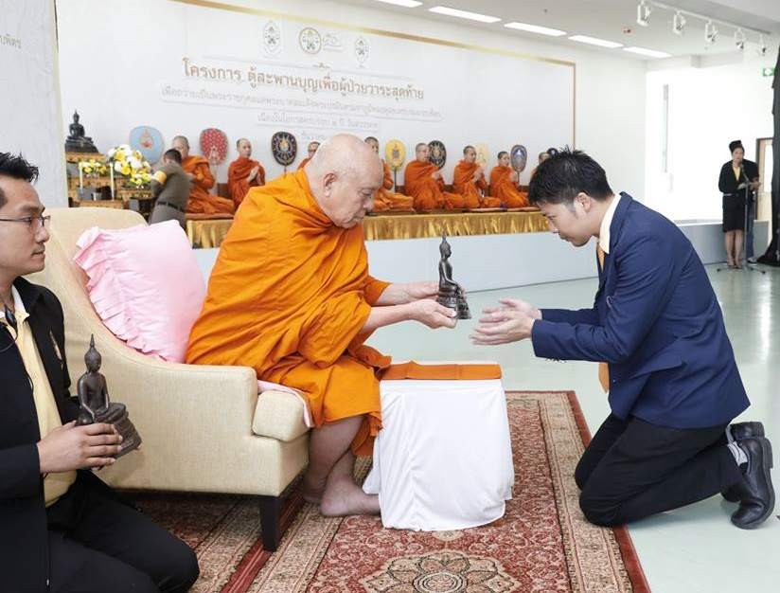
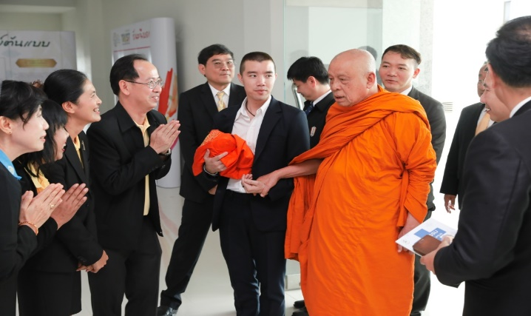
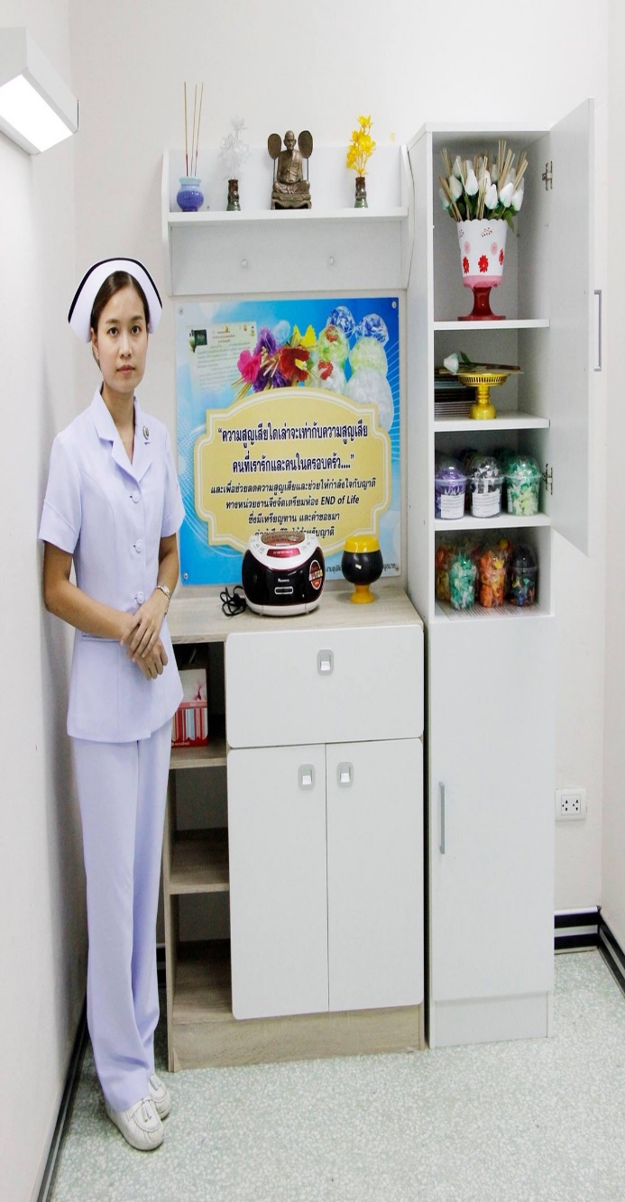
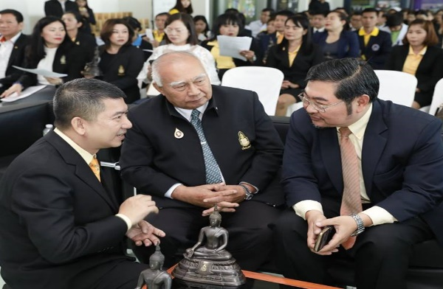
8. เพิ่มมิติ ศาสนา/หลักปรัชญาเศรษฐกิจพอเพียง/วิถีวัฒนธรรม
โครงการตู้สะพานบุญ
21

Slide 22
9. มีองค์ความรู้และสามารถเป็นแหล่งเรียนรู้ขยายผล
ปีงบประมาณ | มาศึกษาดูงาน | เป็นวิทยากร
2558 | 13 | 25
2559 | 13 | 27
2560 | 9 | 21
2561 | 6 | 14
รวม | 41 | 87
www. Bmnhos.com

Slide 23
ขยายผลสู่อำเภอ / จังหวัด คุณธรรม
อำเภอคุณธรรม : ซื่อสัตย์ บริการดี มีเมตตา เป็นที่พึ่งพาของประชาชน

Slide 24
ร่วมขับเคลื่อน จังหวัดคุณธรรม

Slide 25
โครงการขับเคลื่อน
สำนักงานวัฒนธรรมจังหวัดพิจิตร
เป็นองค์กรคุณธรรม ประจำปี ๒๕๖๒

Slide 26
โครงการขับเคลื่อนสำนักงานวัฒนธรรมจังหวัดพิจิตร เป็นองค์กรคุณธรรม ประจำปี ๒๕๖๒

Slide 27
โครงงานคุณธรรม
พอเพียง | วินัย | สุจริต | จิตอาสา
หิ้วปิ่นโตไปวัฒน์ | นุ่งผ้าไทยไปทำงาน | การจัดทำคู่มือการเงินและพัสดุ | จิตอาสา พาสะอาด
ปิดก่อนไป
ออมเงินได้ ง่ายนิดเดียว

Slide 28
นุ่งผ้าไทย และ หิ้วปิ่นโตไปวัฒน์
จิตอาสาพาสะอาด

Slide 29
แยกก่อนทิ้ง
ปิดก่อนไป

Slide 30
ยกย่องเชิดชูเกียรติบุคคลคุณธรรมต้นแบบ

Slide 31
บทสรุป
31

Slide 32
องค์ประกอบ
ทุกภาคส่วนมีส่วนร่วม
มีกระบวนการขับเคลื่อนกิจกรรมส่งเสริมความดีต่างๆ ทั้งภายในและภายนอก ซึ่งนำไปสู่การปรับเปลี่ยนพฤติกรรมองค์กร
ให้บริการด้วยหัวใจความเป็นมนุษย์อย่างยั่งยืน

Slide 34
การบริหารจัดการในองค์กร

Slide 35
การพัฒนาที่ยั่งยืน
องค์กรคุณภาพ
ธรรมาภิบาล
องค์กรคุณธรรม
รมณียสถาน

Slide 36
ภาพการขับเคลื่อนองค์กรคุณธรรม
เมตตา เสียสละ รับผิดชอบ
เมตตา
เสียสละ
อัตลักษณ์ร่วม
ประเทศ
ตำบล/อำเภอ
องค์กร
กลุ่ม /หน่วยงาน
ตนเอง
สัจจะ
สามัคคี
อัตลักษณ์ร่วม
จังหวัด /ภาค
พอเพียง
อดทน
อัตลักษณ์ร่วม
มีวินัย
ซื่อสัตย์
อัตลักษณ์ร่วม

